Slide 1
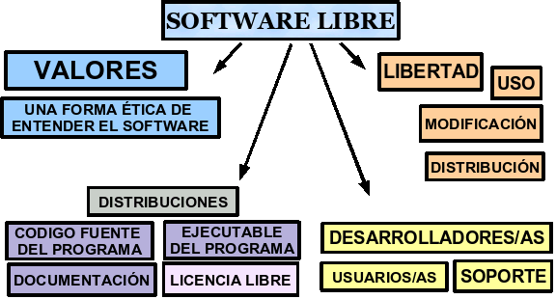

El mundo del software libre
BULMA
René Mérou
Notes:
*Portada mientras esperamos empezar
*Antes hemos comprobado que el sonido de los videos se puede oir bien por todo el público y que el público se puede oir entre ellos para las preguntas. Y también que hay un proyector que podamos usar bien para la charla.
*Evidentemente, si usais esta charla, quitad mi cara sonriente y añadid vuestro nombre. Es importante que sepan quiénes soys y de qué asociación, si la hay. Dais un poco de formalidad a la charla, aunque yo le añado el toque de humor con mi cara en portada. Yo puedo quitar o poner Bulma dependiendo de si vengo de parte de Bulma o no.
*Es bueno cuidar la formalidad, la estructura y organización ya que la charla es muy flexible. A eso contribuye el dar imprimido el mapa conceptual de la siguiente transparencia.
Hola a todos, me llamo tal y vengo de parte de Tal que es la asociación que tal y tal. *(si no me han presentado, me presento yo, da formalidad y situa)
* esta charla está comentada en internet en bulma:
http://bulma.net/body.phtml?nIdNoticia=2311

Slide 2
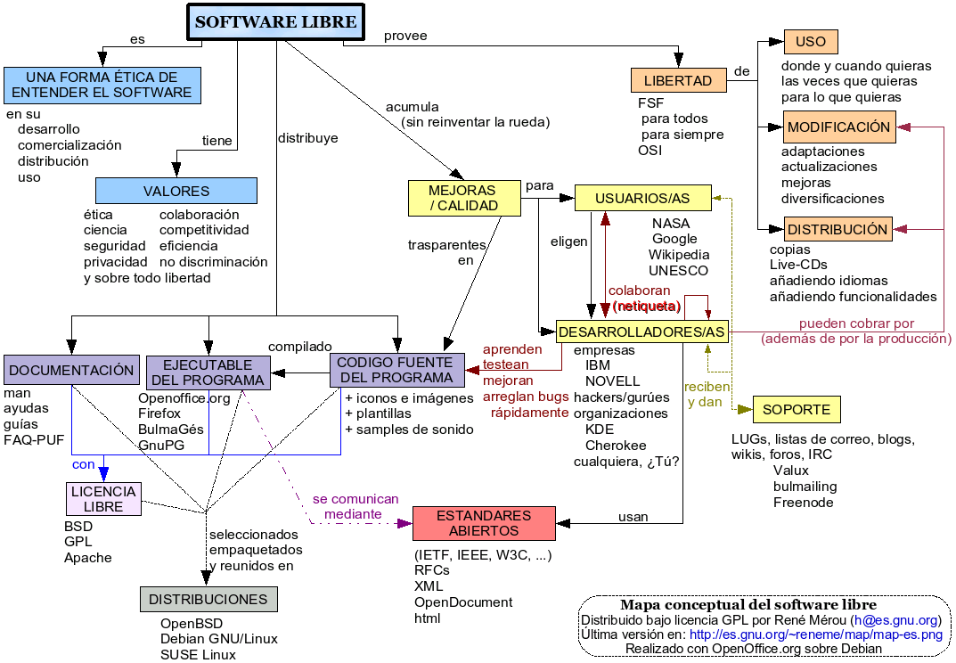
Notes:
¿Todo el mundo tiene esta hoja?
He estado pensando en cómo describir el mundo del software libre. He contado 112 conceptos o términos en el mapa conceptual que no es más que un resumen de los puntos importantes y sus interrelaciones y ejemplos.
En 45 minutos no tengo tiempo nada más que para explicar cada uno de esos conceptos con 40 segundos para cada uno.
Pero cada uno a su vez es un mundo en el que uno se puede alargar bastante. Por ejemplo Debian.
*Nota: es buena idea pasarlo imprimido a la gente

Slide 3
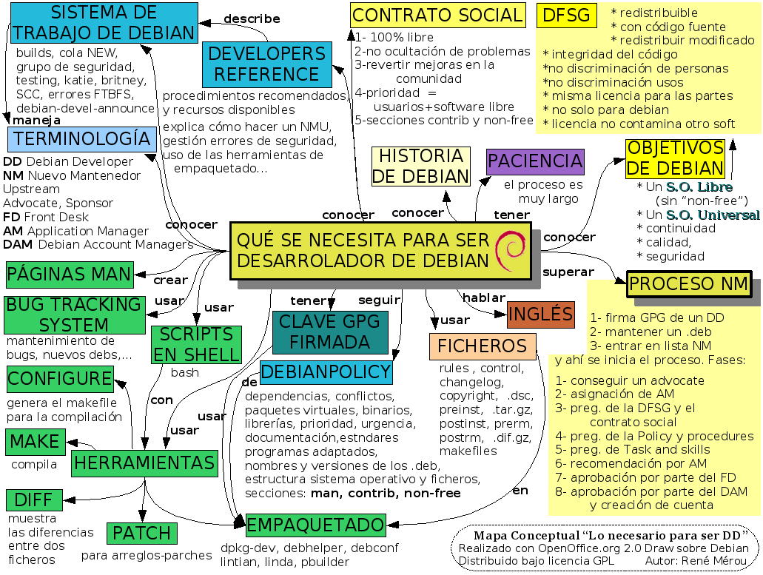
Notes:
Debian, como se puede ver, sería amplísimo explicarlo todo.
Perdonad pues que no me extienda, podréis luego obtener este mapa en Bulma.
Así que tube que pensar en otra forma de poder explicar algo tan rico en matices y diversidad.

Slide 4
Notes:
*Mientras daba clase de informática a alumnos de primero de ESO me di cuenta de que podía ser más fácil dejar que ellos averiguasen como usar algo, que explicárselo yo. Con poca guía por mi parte.
*Más fácil, más rápido, más natural y sobretodo más efectivo.
Voy a usar una serie de vídeos que tienen algo especial que me ayudará a hacer llegar algo en cada momento. Por supuesto, que los use no significa que comparta el mensaje de promoción o que aprecie los anunciantes. Simplemente los usaré en momentos determinados porque me ayudan a lograr lo que quiero en mi exposición.
Los que queráis preguntar algo, hacedlo sin interrumpir, que lo he tenido en cuenta y necesito las preguntas para lograr lo que quiero.
* Los que preguntan son los que suelen saber más y estar más atentos. Atención a la diversidad del público implica dedicar ese tiempo a esa parte del público más activa.
*La charla está preparada para que cada uno se llevará lo que capte según su atención, interés, capacidad... y a nadie lo cansen excesivos datos fuera de su vida normal.
Tengo 4 objetivos: 1- Que os llevéis algún conocimiento/experiencia útil en vuestras vidas .
2- Que saboreéis algo las emociones que compartimos la gente que formamos la comunidad del SL.
El 3-4- Os los comento luego

Slide 5
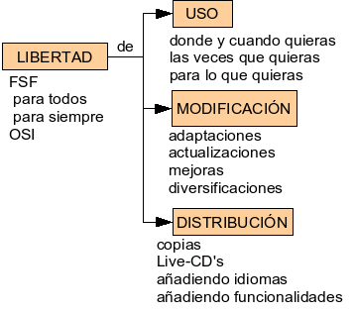
¿Qué se conoce como
Software Libre?
Notes:
Actualmente la mayoría de la gente que usa ordenadores ha oído hablar alguna vez del software libre. ¿Quien me dice qué es software libre? *Respuestas suele haber de dos clases:
*1- Unos porque les ha llegado por los medios de comunicación y la confusión de Microsoft y otros de que el software libre es eso que es el software gratis y que hacen los piratas
*2- Otros porque han oído aquello de que es software que se puede saber que hace, modificarlo y hacer copias sin problemas.
*El público dice algo al ser interrogado... Y yo tomo de las respuestas su emoción y la redijo aportando datos sobre aquello que dicen y encaminándolo con ejemplos a la imagen mostrada. Si hay hostilidad o rechazo, que no suele, pues hago como que no la veo y tomo más el control.
*Ejemplos de lo que se puede comentar:
- La generalitat de catalunya tuvo que pagar 80 millones para traducir el w98 al catalán mientras que el OOo fue voluntariado http://www.finanzas.com/id.2748651/noticias/noticia.htm
- El ejemplo de que llamar a Microsoft pidiendo por un problema puede acabar teniendo que pagar para que al final le digan a uno que tiene que comprar la siguiente versión.
- Explicar lo que es un live-cd y el placer que puede dar hacerse uno mismo uno a su gusto, tiene que ver con el Elive.
*Aquí es un poco la experiencia del que exponga la charla lo que le hará mejor o peor a la hora de atar y relacionar las cosas con experiencias del día a día de la gente.
Es importante nombrar el derecho a aprender. El poder leer lo que hace un programa y el poder interactuar modificándolo es una experiencia y conocimientos que es ilegitimo privar a todo el que quiera aprender. hemos luchado mucho en la historia por poder aprender libremente como para que ahora nos lo quiten.

Slide 6
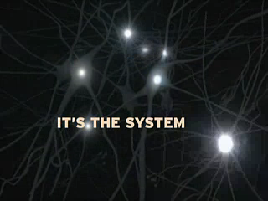
¿Qué se conoce como
Software Libre?
Notes:
Primer vídeo, siguiendo lo que el público sabe, o en este caso la impresión que el público en general tiene del software libre y de GNU/Linux
Impresión: Cosas interesantes, excitantes, poderosamente eficaces.
Apunte extra:
antinatural: uniformidad, control monopolio
natural: colaboración, libertad, diversidad
las hormigas - >El sistema encuentra la mejor solución por sí mismo. A través de muchas y muy diversas soluciones.

Slide 7
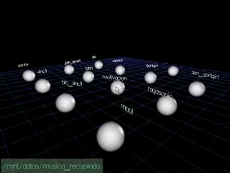
¿Qué se conoce como
Software Libre?
Notes:
Ahora como lo ven la gente de dentro de la comunidad, o como lo ve una persona que puso ha hacer su propia distribución en forma de Live-CD.
Ésta es una presentación del Elive.
Impresión: Eficacia, belleza, estabilidad, creatividad.
Apunte extra: superación personal, el “tú puedes”, y libertad.
El límite es lo que tú seas capaz de disfrutar con ello
... *marcado silencio
y claro, tú ética, a la hora de hacer algo bueno para todos.
*dependiendo del tiempo previsto, aquí se podría iniciar el tema para una posible reflexión posterior sobre hasta que punto no es ético hacer software no libre. Es una reflexión delicada y puede venir bien ir haciendo un espacio, un poco de expectación puede ayudar. Luego es fácil poner ejemplos dramáticos y preguntar donde esta la barrera o como poner una que sea aceptable.

Slide 8
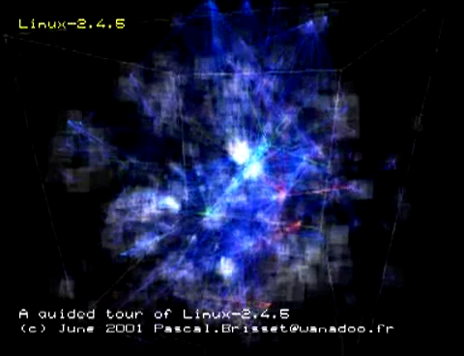
¿Qué se conoce como
Software Libre?
Notes:
Vídeo del kernel Linux, de cómo puede ver un estudioso del sistema operativo.
Impresión: Ciencia, arquitectura de sistemas operativos, eficacia.
Apunte extra: colaboración, éxito, ya ha funcionado y muy bien.
*No es un vídeo con sonido así que comento yo lo que va mostrando que yo conozca.
Hasta aquí hemos ido cada vez acercándonos a la parte técnica, ahora lo veremos desde un punto de vista más humano, más relacionado con lo que nos hace a todos contribuir.

Slide 9
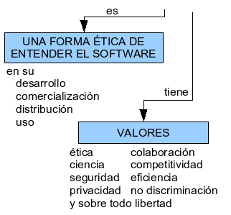
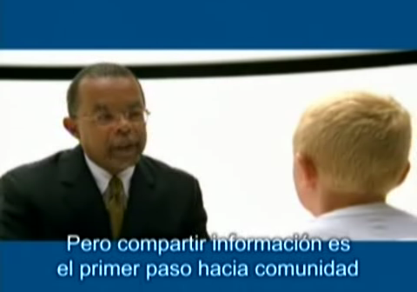
¿Valores del
Software Libre?
Notes:
Este vídeo de promoción muestra a una serie de personas, todas o casi todas muy conocidas, como el campeón del mundo de boxeo, que nos muestran algunas cosas que nos motivan.
Impacto: Comunidad es compartir, res publicam non dominatur (lo público no tiene dueño)->el valor de lo público, de la sociedad civil.
Apunte extra: Es GNU/Linux :), “Di lo que piensas, no retrocedas”
He preguntado a mucha gente por qué se apuntó a usar y/o contribuir y por qué sigue colaborando y las respuestas han sido muy variadas, variadísimas.
Es como si cada persona viese reflejado algún valor especialmente relevante para ella. La libertad se muestra hasta en este detalle.
Es más, muchos tienen que pensarlo para saber su punto de vista. No vienen con un discurso aprendido. Es una respuesta múltiple y variada como variadas son las personas.
Una mujer me dijo que estaba en esto porque el software libre le ayudaba a ser mejor profesional.
Suelo dar charlas sobre el tema de la privacidad y está claro que en eso el software libre destaca sobre , o más bien barre del mapa, al software privativo. Igual que de Debian, podría hacer un mapa muy completo sobre la privacidad y el software libre, hay mucho que detallar ahí.
Aunque yo entré y me mantengo porque me resulta esencialmente lo mismo que la ciencia y me motiva de la misma forma.
Hay de todo. Y a eso me quería referir, al hablar de transparencia, no solo en el código sino en todo, como al hablar de privacidad, como de no discriminación, ética, colaboración, ... hablamos de valores humanos reflejados en la forma de funcionar, en la forma de ser del software libre. Lo que defiende el software libre.

Slide 10
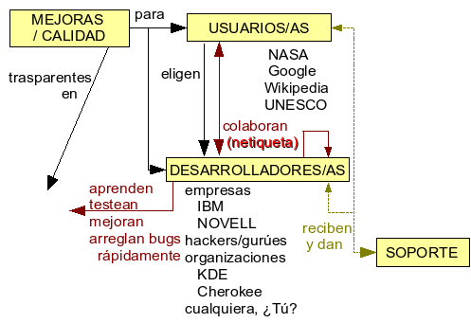
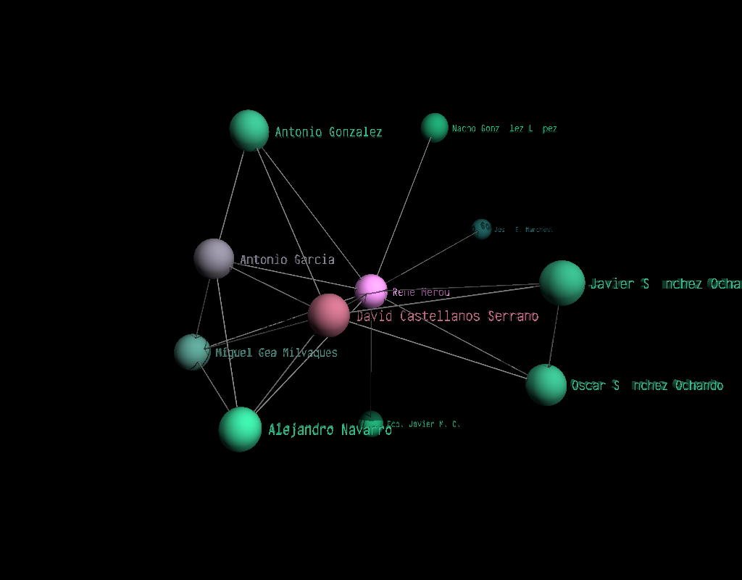
Comunidad
Notes:
Hace tiempo, antes de la aparición de internet, que sabemos que la cantidad de información producida es cada vez más grande. En un crecimiento exponencial, muy fuerte. Alvin Trofler en su libro “la tercera hola” ya hablaba de ello prediciendo grandes cambios en la sociedad de la era de la información hace décadas.
Ahora, por ejemplo, el número de páginas de internet parece que crece duplicándose cada año.
¿Cuál es el futuro? ¿Cómo se gestionará esa información? ¿Cómo se produce? ¿Son los programas informáticos también información, conocimiento?
La respuesta, desde mi miope punto de vista, creo que está relacionada con las redes. Redes de desarrolladores, usuarios, científicos, divulgadores,... Una clásica estructura piramidal donde las decisiones se toma desde arriba hacia abajo, donde la información la conocen toda los de arriba que deciden, en el futuro no es viable, eso decía Alvin.
La única forma de gestionar eso son las redes, donde la gente está especializada y donde más que lo que conoce una persona, lo que importa es lo que es capaz de dar a la red, lo buena que es colaborando.
¿Que sociedad predice eso? No lo sé pero me estimula mi curiosidad, porque parece que el valor de los individuos no viene de su poder, sino de su capacidad de colaborar con los demás.

Slide 11
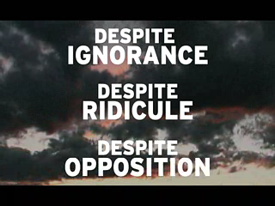
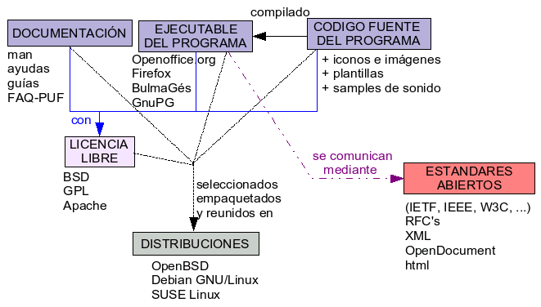
¿Radicales?
Notes:
Bueno, llegamos a los hechos. Veamos, muchos nos llaman radicales :)
(Antes del vídeo) La mayoría de las ONGs o movimientos que han pasado han sido considerados por alguien de radicales:
1- GreePeace con el tema de los cascos dobles para superpetroleros.
2- La gente contra las minas antipersonales.
3- Amnistía co las protestas contra las torturas en Guantanamo y el lenguaje de engaño “privación sensorial”
4- Copérnico, Galileo,... hablando de que la tierra giraba en torno al sol.
¡Qué mejor compañía! No es lo que te digan, es lo que objetivamente sabes, con rigor y el cuidado que tienes.
Aquí tengo un vídeo bastante combativo, batallador :) The thru happens, algo así como la verdad se acaba imponiendo *Lo comento en tono de “puede ser algo durillo pero en general está bien” para que el público no lo rechace por demasiado reivindicativo.
(*durante el vídeo) Despite significa “a pesar de”
Impresión: “Gandi, otro radical” :) El futuro es el software libre, aunque manipulen y hagan lo que les de la gana. “por cierto, es <<y cuando nos atacaron supimos que habíamos ganado>>”
Apunte extra: Hechos, ya tenemos sistemas operativos mejores que los de microsoft, ya son fáciles de usar, ya hacen todo lo normalmente necesario, ya tenemos muchísimas aplicaciones. Aún queda por hacer, pero el usuario normal ya está cubierto. Ver las equivalencias: http://alts.homelinux.net/ http://www.linuxrsp.ru/win-lin-soft/index-spanish.html
Mirad lo que tenemos, (dibujo->las distros y los programas), Somos miles y miles en todo el mundo, Google, la Nasa, Boing, IBM, y tantos otros grandes lo usan.
¿Las pequeñas también? Sí, casi todo lo que os bajáis de internet viene mayoritariamente de servidores apache que software libre.
¿El futuro? El futuro es libre :)

Slide 12
¿Más preguntas?
Notes:
Al principio comenté que tenía 4 objetivos:
1- Que os llevéis algún conocimiento útil.
2- Que saboreéis algo las emociones que compartimos.
Y el 3 y el 4 son:
3- Que os haya inspirado como para que la cabeza no quiera parar de dar vueltas a ideas y
4- Que os de ganas de hacer algo
( leer más, usarlo, añadir alguna cosa, reportar que falta algo o que algo no funciona por un problema, añadir un icono, corregir una falta ortográfica, ...)
La mejor forma de decir que algo te gusta es contribuir.
*Dependiendo de la confianza con la gente también se podría comentar esto:
Pocas veces en la vida de la gente se ven revoluciones pasar de este calibre. Hace tiempo me dijeron una frase que es, bueno un poco americana pero bueno, creo que se puede aplicar:
Hay 3 tipos de personas, las que no se enteran de que las cosas pasan, las que ven las cosas pasar y las que hacen que las cosas pasen.
Por cierto, para los que se manejan mucho por internet, hay una 4: las que no hacen más que hablar y hablar y hablar XDDD.
Pero volviendo a la frase, ... vosotros ya no soys de las que no se han enterado. En vuestras manos está saber si os vais a mojar lo pies, si vais a disfrutar de la ola o, ... solamente vais a ver como disfrutan haciendo surf los demás.

